Slide 1

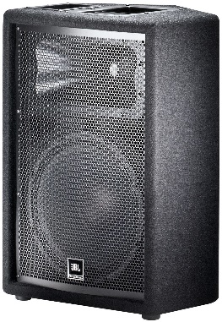
음향 시스템 사양서
TWO-WAY STAGE MONITOR LOUDSPEAKER
JBL_JRX212
SPECIFICATIONS
System type : 12“ Two-Way Stage Monitor Loudspeaker System
Frequency Range (-10dB) : 60 Hz ~ 20 kHz
Frequency Response (-3dB) : 80 Hz ~ 18 kHz
Coverage : 90 x 50 deg
Power rating : 250W cont. (PEAK 1000W)
Sensitivity(1W@1m) : 98dB
Max SPL : 128dB
Impedance : 8 ohm
Transducers : LF 12“, HF 1”
Connectors : Speakon NL-4
Dimension (H x W x D)mm : 584 x 399 x 325
Weight : 19.5 kg
FEATURES
초과 전력으로부터 고주파 드라이버 보호
내구성이 강화된 스피커 캐비넷
구성 요소 보호를 위한 스틸 그릴

